Slide 1
中间件条件下的MySQL高可用选型

Slide 2
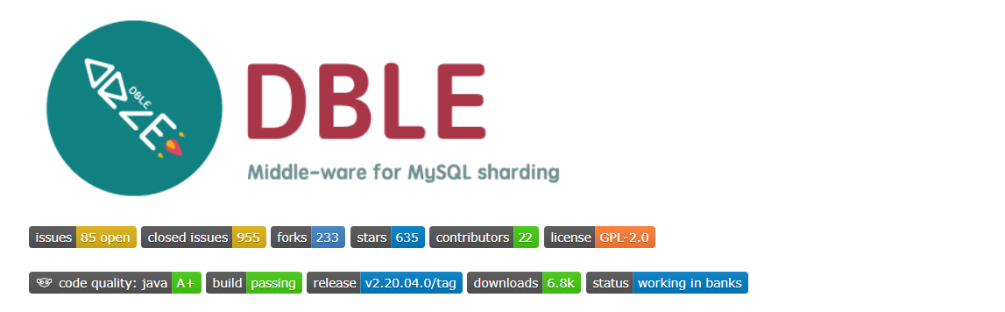
个人介绍
孙正方
开源分布式中间件DBLE核心研发
邮箱：sunzhengfang@actionsky.com

Slide 3
中间件条件下的MySQL高可用选型

Slide 4
目录
引入中间件怎么做MySQL高可用
传统的解决MySQL高可用问题的方式和方法
到底中间件需要什么样的MySQL高可用
dble项目对于MySQL高可用支持演进

Slide 5
章节一
引入中间件怎么做MySQL高可用

Slide 6
中间件能直接帮我做高可用么？
上了分库分表中间件之后，数据依然存在MySQL里面，作为最终的数据来源，高可用还是避免不了的问题
中间件能直接完整的高可用支持么？

Slide 7
高可用需要哪些步骤
卸下M的流量
停止M的数据流量入口
进行M->S的数据补偿
启用S的数据库流量
中间件作为一个单点的类似Proxy的服务，能做到么?

Slide 8
中间件和高可用的配合
只有中间件做不到MySQL高可用，就要引入其他高可用组件
那中间件和MySQL高可用组件之间要怎么配合呢?
之前习惯的MySQL高可用组件或者方式还好用么？

Slide 9
章节二
传统中间件解决高可用问题的方式

Slide 10
MySQL高可用处理方式1：虚拟IP
Client
应用
中间件
其他组件提供切换及虚拟IP支持
看上去好像不错，是吧？好像所有场景都适用不是么？
M1
但是部分云厂商不提供虚拟IP怎么办？
S1
S2

Slide 11
MySQL高可用处理方式2：Proxy转接
提供Proxy的中间件
Client
应用
中间件
其他HA组件控制复制关系
M1
中间件也是一个Proxy，直接让它提供切换能力，不香么？
S1
S2

Slide 12
案例:MyCAT自动切换功能
MySQL组1
MySQL写节点1
MySQL读节点2
单个内部数据一致
dataHost1
数据集群1
MySQL组2
....
....
...
MySQL组X
....
....
MyCAT
...
dataHostX
数据集群X

Slide 13
案例:MyCAT自动切换功能
MyCAT
在单个dataHost内的不同MySQL组之间来回切换
dataHostX
组1
组2
组3
M1
M2
M3
WriteHost -- M2
readHost -- S3
readHost -- S4
S1
S2
S3
S4
S5
S6
三个集群之间的数据同步需要用户自己确保

Slide 14
MyCAT高可用切换问题
复制关系太复杂，多个集群之间怎么做到两两相互复制
M1
M2
M3
MX
...
M1-M2-M3-...-MX之间如何搭建两两复制？
超过两个MySQL组就没法使用传统复制了
需要引入其他复制的方式

Slide 15
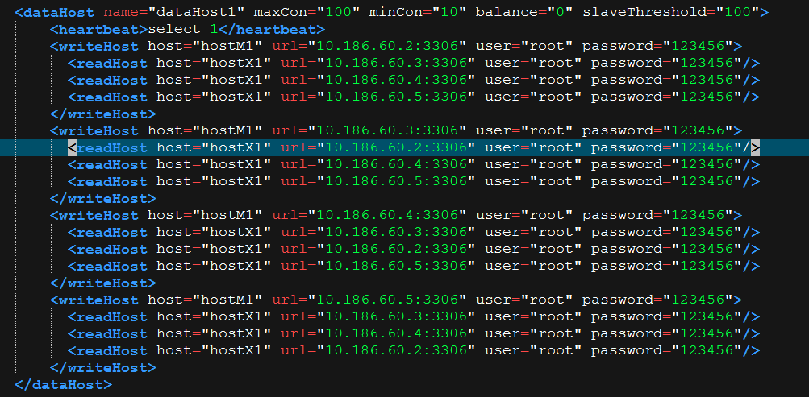
MyCAT高可用切换问题
当前使用哪个MySQL组被记录在其他文件中(dnindex.properties)

Slide 16
MyCAT高可用处理问题3
切换触发由中间件主导，出现误判之后和真正的高可用组件不一致
中间件
中间件:我先切换了，你们随意。
M1
M2
其他控制/监控MySQL的组件

Slide 17
小结
对于环境的依赖需要低(虚拟IP等)
MySQL之间的复制关系不能太复杂
(最好只有一个MySQL主从关系)
不能让中间件决策流量切换

Slide 18
章节三
到底中间件需要什么样的MySQL高可用

Slide 19
从需求入手：我们到底想要什么
中间件按照实际情况进行数据读写
(能随着MySQL的切换切换流量)
中间件读写数据由高可用组件指定
指定在组中哪个是主
指定在组中哪些可用

Slide 20
合理的整体架构
中间件根据HA组件进行路由调整
HA组件监控并控制MySQL实例，并通知中间件状态
中间件
HA控制组件
M1
为什么不是反过来控制呢？
S1
S2
由专门的HA组件管理并控制

Slide 21
章节四
dble项目对于MySQL高可用支持演进

Slide 22
阶段一：根据实际情况重新组合配置
中间件
重新组织配置文件
reload到dble中去
配置文件管理器
HA控制组件
速度慢，锁又重
M1
S1
S2
由专门的HA组件管理并控制

Slide 23
阶段二：完善的高可用接口提供切换能力
中间件
直接执行高可用命令
让中间件直接修改内存
HA控制组件
dataHost @@enable
dataHost @@disable
dataHost @@swtich master = ..
M1
S1
S2
由专门的HA组件管理并控制

Slide 24
其他:自带的demo功能
中间件
直接执行高可用命令
让中间件直接修改内存
dble自带python demo脚本
dataHost @@enable
dataHost @@disable
dataHost @@swtich master = ..
M1
S1
S2
Python脚本监听MGR单主切换状态

Slide 25
彩蛋
中间件运维小建议

Slide 26
开发测试环境用不着？
应用开发组：现在要换生产要从MySQL换成中间件来提升性能，但是我们开发测试环境数据量不大，用不着中间件
中间件并不是MySQL
当前的分布式存储项目都对于SQL/其他细节存在限制
不同单机版本的DB之间也有着使用差异
请务必尽量保持不同环境的一致性
使用起来好方便，什么限制都没有
什么，上线了这个SQL不行，那个SQL也不行
上线了才发现不行，各种撕逼

Slide 27
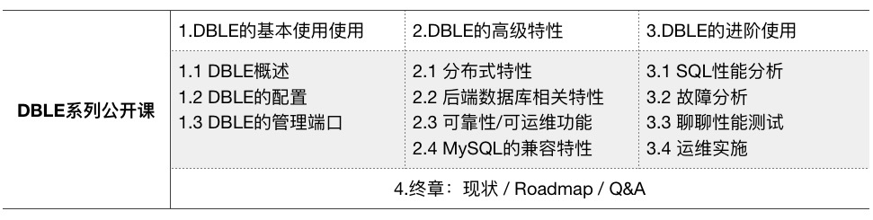
推荐:DBLE公开课

Slide 28
Thank You

